Slide 1


الوحدة الاولى: معالجة الصور المتقدمة
الدرس الرابع :تنقيح الصور
إعداد الاستاذة : عبير الغريب

Slide 2


الحضور والغياب
النشيد الوطني

Slide 3


.................... تعد إحدى الأدوات الأساسية في تعديل الصور وتسمح بضبط السطوع والتباين العام للصور؟
السطوع والتباين
مراجعة
الدرس السابق
النشيد الوطني

Slide 4
تعد أداة ..........أسهل وأسرع الطرق لتصحيح الصور التي تعاني من الظاهرة التي يطلق عليها تشوه المنظور؟
المنظور
مراجعة
الدرس السابق
النشيد الوطني

Slide 5
درجة اللون والتشبع
.................. تتيح لك هذه الأداة تغيير التدرج اللوني في صورتك وجعل الألوان غنية أو باهتة؟
مراجعة
الدرس السابق
النشيد الوطني

Slide 6
المرشحات الفنية
...............................مجموعة من المرشحات تتيح إدخال المزيد من التأثيرات الفنية على الصور؟
مراجعة
الدرس السابق
النشيد الوطني

Slide 7

نواتج
التعلم
النشيد الوطني
نواتج التعلم
إزالة انحناء الصور وتسويه الحواف وتصحيح الانحرافات.
استخدام أداة فرشاة المعالجة لتصحيح العيوب في الصورة .
استخدام أداة التشوية في الصورة ما لجعل الأشياء أكبر أو اصغر بشكل انتقائي.
ضبط الظلال الاضاءة من اجل اصلاح مشاكل الاضاءة.
استخدام أداة المنحنيات لإصلاح الصور التي تبدو ضبابية أو التي تكون الالوان غير موجودة .

Slide 8
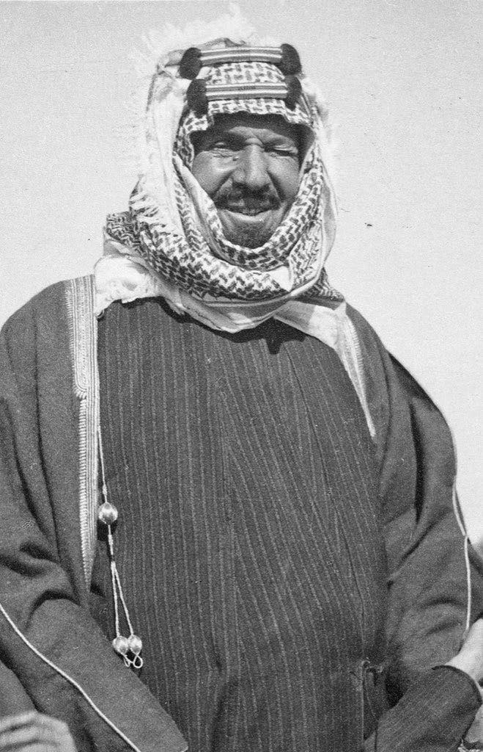
تقويم
قبلي
النشيد الوطني
الاغلب يحتفظ بصور عائلية قديمة بالمنازل , ما حال تلك الصور الآن وما الاضرار الموجودة بها ؟

Slide 9
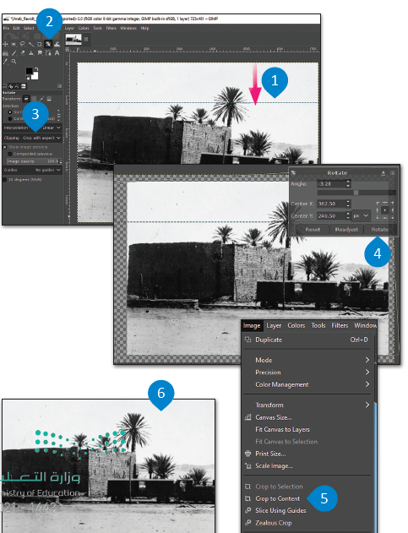
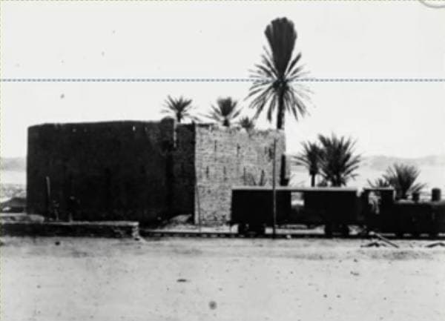
تسوية
الصور
النشيد الوطني
تعد مشكلة انحراف الصورة من أكثر المشاكل شيوعاً ,ويمكن ملاحظتها بالنظر الى خط الأفق في الصورة .

Slide 10
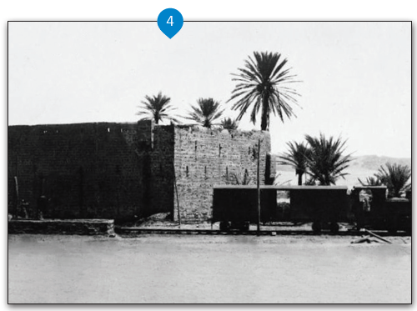
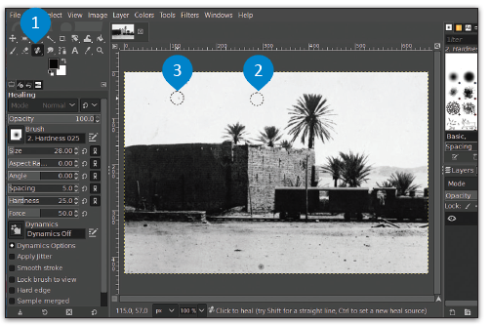
هي أداة رائعة لتصحيح بعض العيوب في الصور , يمكن استخدامها لإزالة البقع والنقاط التي تشوه الصورة , او ازالة اثار الغبار والخدوش عن الصور القديمة التي تم مسحها ضوئياً ..
فرشاة
المعالجة
النشيد الوطني

Slide 11
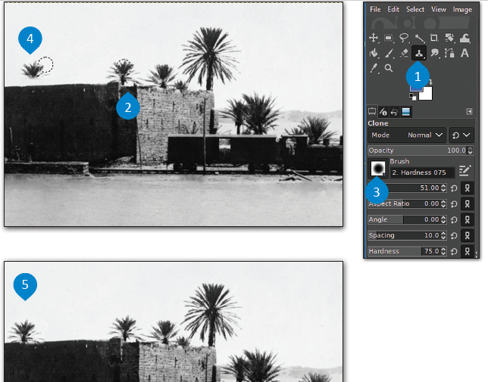
اداة ختم
النسخ
النشيد الوطني
تتيح اداة ختم النسخ القيام بنسخ وحدات البكسل من منطقة معينة في الصورة الى منطقة أخرى لنر كيف يمكننا القيام بذلك .

Slide 12
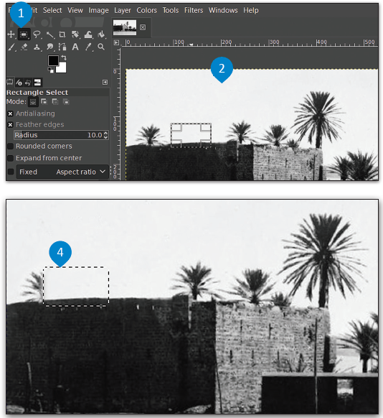
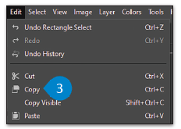
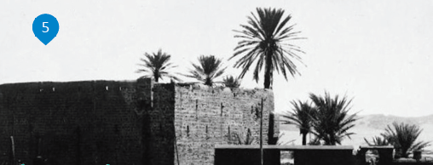
لنفترض أننا نريد محو النخلة الموجودة في يسار الصورة.
اداة
التحديد
النشيد الوطني

Slide 13
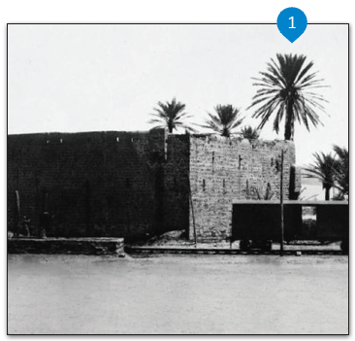
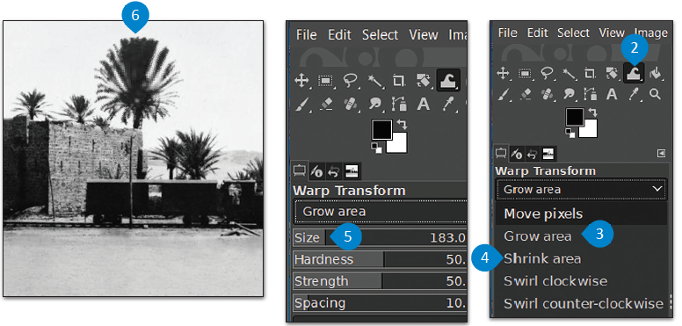
تعد اداة ممتعة للغاية ومفيدة في التنسيق . فهي تسمح لك بجعل الاشياء تبدو أكبر أو اصغر في صورك بشكل انتقائي .
اداة التشوية
النشيد الوطني

Slide 14
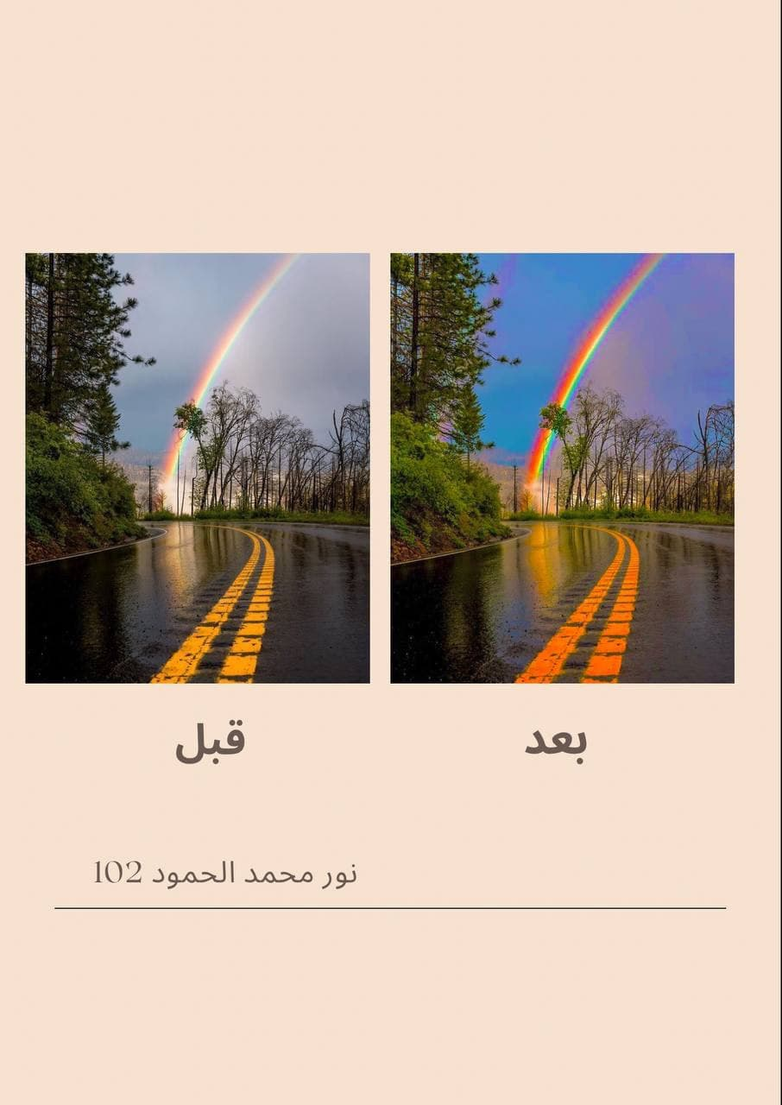
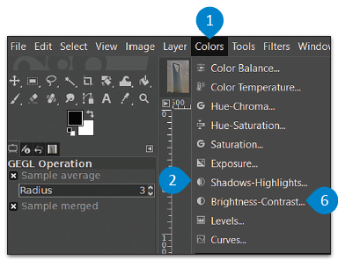
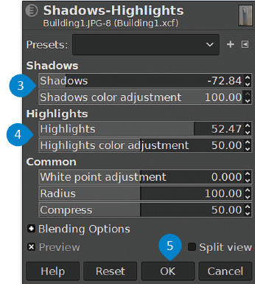
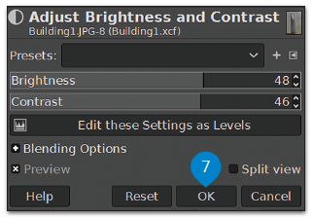
يحدث احياناً بعض أجزاء الصورة مظلمة أو ساطعة للغاية بينما أنت تريد صورة أكثر توازناً . يمكنك تصحيح مشاكل الاضاءة وما يتعلق بها في البرنامج .
الاضاءة
والظلال
النشيد الوطني

Slide 15
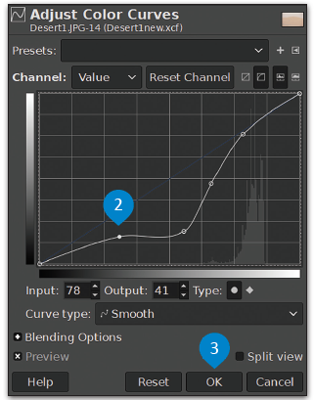
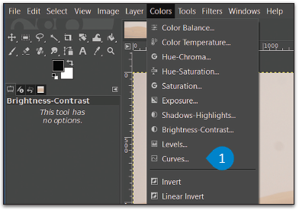
يمكن بخطوات سهلة إصلاح الكثير من المشاكل التي تظهر في الصورة ,كالضبابية أو ضعف التباين أو الالوان الباهتة . تتيح أداة المنحنيات عمل الاصلاحات لتبدو الصورة طبيعية تماماً.
اداة
المنحنيات
النشيد الوطني

Slide 16

تتيح أداة ختم النسخ القيام بنسخ وحدات البكسل من منطقة معينة في الصورة إلى منطقة أخرى .
تقويم ختامي
اكتشف الخطأ
من خلال أداة المنحنيات يمكن إصلاح الكثير من المشاكل التي تظهر في الصور .
النشيد الوطني
أداة التحديد تسمح لك بجعل الأشياء تبدو أكبر أو أصغر في صورك بشكل انتقائي.
أداة تسوية الصورة يمكن استخدامها لإزالة البقع والنقاط وآثار الغبار والخدوش التي تشوه الصور القديمة.
.......................................................................................................................................................................................................................................................................................................................................................................................
.......................................................................................................................................................................................................................................................................................................................................................................................

Slide 17
التحفيز وتقدير
المجموعة | راضي بشدة | راضي | مقبول | غير راضي
الاولى
الثانية
الثالثة
الرابعة

Slide 18
أداة يمكن استخدامها لإزالة البقع والنقاط وآثار الغبار والخدوش التي تشوه الصور القديمة :
تسوية الصورة
فرشاة المعالجة
أداة ختم النسخ
أداة التحديد
أداة تسمح لك بجعل الأشياء تبدو أكبر أو أصغر في صورك بشكل انتقائي :
أداة ختم النسخ
أداة التحديد
أداة التشويه
أداة المنحنيات
الواجب
النشيد الوطني

Slide 19
شكراً لحسن المتابعة والمشاركة

